Slide 1
Fistola pancreatica e gastrocolica dopo chirurgia bariatrica
Giovanni merola
Asl napoli2 nord- Ospedale san giovanni di dio - frattamaggiore (na)

Slide 2
CONFLITTO DI INTERESSI
[ x ] nessun conflitto di interessi da riportare
[ ] ho i seguenti conflitti di interessi:__________________

Slide 3
CASISTICA 2017-2025

Slide 4
URGENZE BARIATRICHE DAL 2019 AD OGGI
CARATTERISTICHE PO SAN GIOVANNI DI DIO
PS | PRESENTE
RADIOLOGIA | MUNITA DI TAC H24 RADIOLOGIA INTERVENTISTICA
RIANIMAZIONE | 5 POSTI LETTO
ENDOSCOPIA | OPERATIVA E DIAGNOSTICA H6 6 GIORNI SU 7 (RESTANTE PRESSO ALTRO PRESIDIO DELLA ASL)
POSTI LETTO TOTALI | 130
CHIRURGHI | 7 di cui 1 con expertise bariatrico

Slide 5
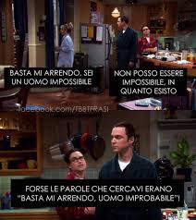
“Quando hai escluso l’impossibile ciò che resta, per quanto improbabile, è la verità.” (Sherlock Holmes)
“Se è accaduto…allora poteva succedere.”

Slide 6
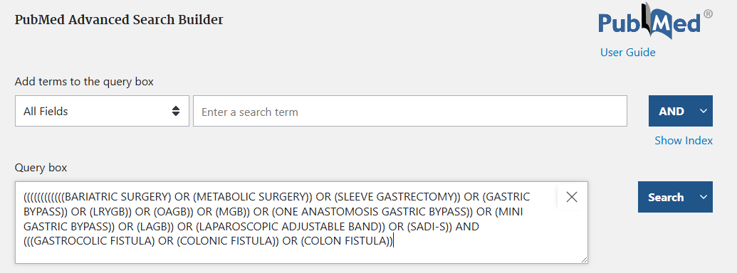
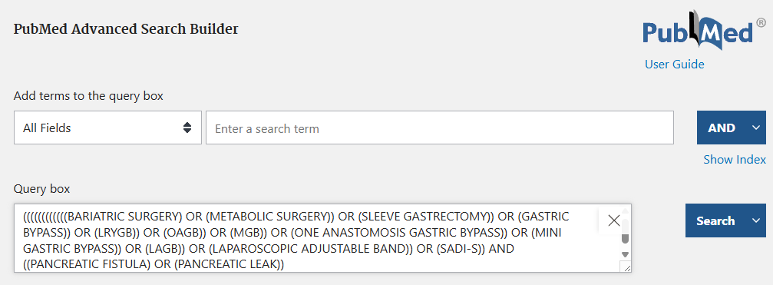
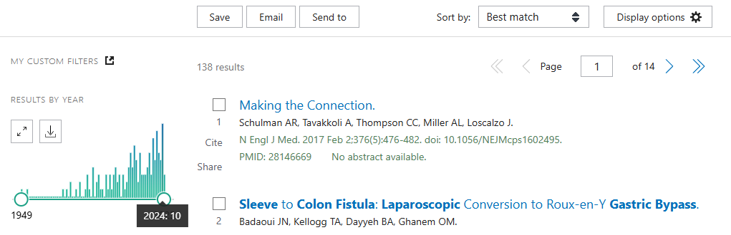
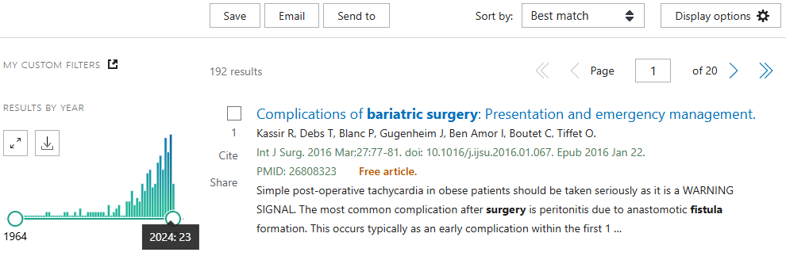
REVISIONE LETTERATURA

Slide 7
FISTOLA GASTRO-COLICA
RISULTATI DELLA LETTERATURA
0 RCT – 0 METANALISI – 1 STUDIO RETROSPETTIVO
14 CASE REPORT CON REVISIONI DELLA LETTERATURA
ETIOPATOGENESI E FATTORI DI RISCHIO
TIPOLOGIA DI INTERVENTO CHIRURGICO:
  SLEEVE GASTECTOMY
  LAGB
  ROUX EN Y GASTRIC BYPASS
  OAGB
MECCANISMO PATOGENETICO:
  STAPLE LINE LEAK
  EROSIONE DEL BENDAGGIO
  ULCERA MARGINALE CRONICA/LEAK SUBCLINICO
TEMPISTICHE DALL’INTERVENTO CHIRURGICO
La chiara presentazione clinica è variabile da mesi ad anni dall’intervento di chirurgia bariatrica

Slide 8
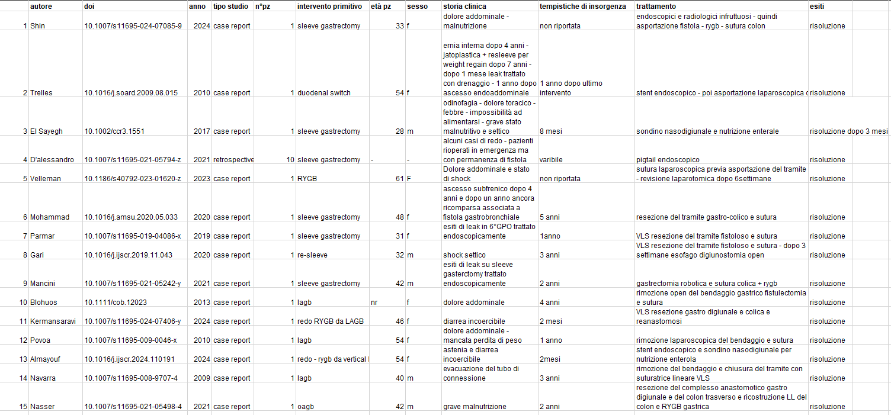

Slide 9
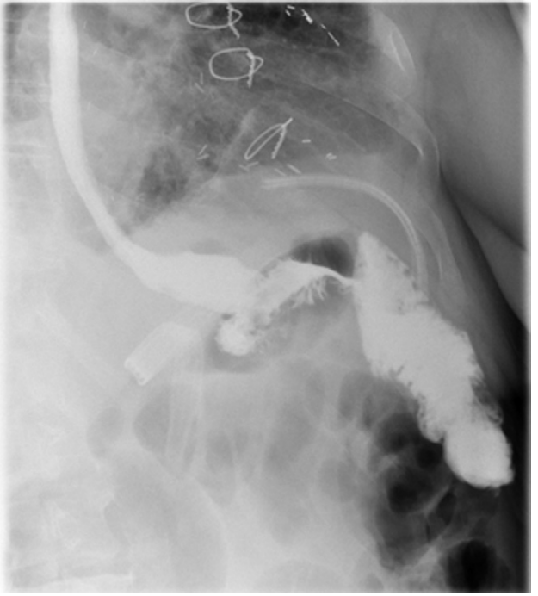
FISTOLA GASTRO-COLICA
PRESENTAZIONE CLINICA e DIAGNOSTICA
Comune indipendentemente dalla procedura chirurgica eseguita
Imponente calo ponderale
Diarrea incoercibile
Feci malformate
Episodi febbrili
Malnutrizione calorico proteica
Esami ematochimici
Rx digerente per os
TC addome
EGDS
Colonscopia

Slide 10
TRATTAMENTO
CONDIZIONI CLINICHE DEL PAZIENTE
SHOCK SETTICO
GRAVE MALNUTRIZIONE
STABILE
Intervento chirurgico urgente (VLS o laparotomico) esclusione del tramite fistoloso drenaggio e sutura delle enterotomie
STABILIZZAZIONE
MIGLIORAMENTO DELLO STATO GENERALE E NUTRITIVO
VALUTAZIONE ENDOSCOPICA (se fistola cronica poco efficace) +/- RADIOLOGIA INTERVENTISTICA
INTERVENTO CHIRURGICO PER ESCLUDERE DEFINITVAMENTE IL TRAMITE FISTOLOSO ED EVENTUALE CONVERSIONE DELLA PROCEDURA BARIATRICA IN RYGB O ESOFAGO DIGIUNO ANASTOMOSI

Slide 11
FISTOLA PANCREATICA
RISULTATI DELLA LETTERATURA
0 RCT – 0 METANALISI – 0 STUDIO RETROSPETTIVO
3 CASE REPORT
ETIOPATOGENESI E FATTORI DI RISCHIO
TIPOLOGIA DI INTERVENTO CHIRURGICO:
  SLEEVE GASTECTOMY
  ROUX EN Y GASTRIC BYPASS
  OAGB
MECCANISMO PATOGENETICO:
  LESIONE TERMICA
  TRAUMA DEL PANCREAS CON STRUMENTARIO CHIRURGICO
  ANOMALIE ANATOMICHE
TEMPISTICHE DALL’INTERVENTO CHIRURGICO
Precoce

Slide 13
FISTOLA PANCREATICA
PRESENTAZIONE CLINICA e DIAGNOSTICA
Comune indipendentemente dalla procedura chirurgica eseguita
Dolore addominale
Febbre
Shock settico
Se presente drenaggio – amilasi su drenaggio
DD con leak anastomotico
TC addome

Slide 14
TRATTAMENTO
CONDIZIONI CLINICHE DEL PAZIENTE
SHOCK SETTICO
STABILE
Intervento chirurgico urgente (VLS o laparotomico) toilette e drenaggio
STABILIZZAZIONE
MIGLIORAMENTO DELLO STATO GENERALE E NUTRITIVO
Radiologia interventistica se non presente già il drenaggio
TERAPIA CON OCTREOTIDE
ERCP

Slide 15
Grazie

